Slide 1




코디네이션 -사전-
By JaminKu

Slide 2
Page 구성
사전 -프론트 페이지
사전 –검색 결과
사전 –콘텐츠
사전 –새 단어

Slide 3
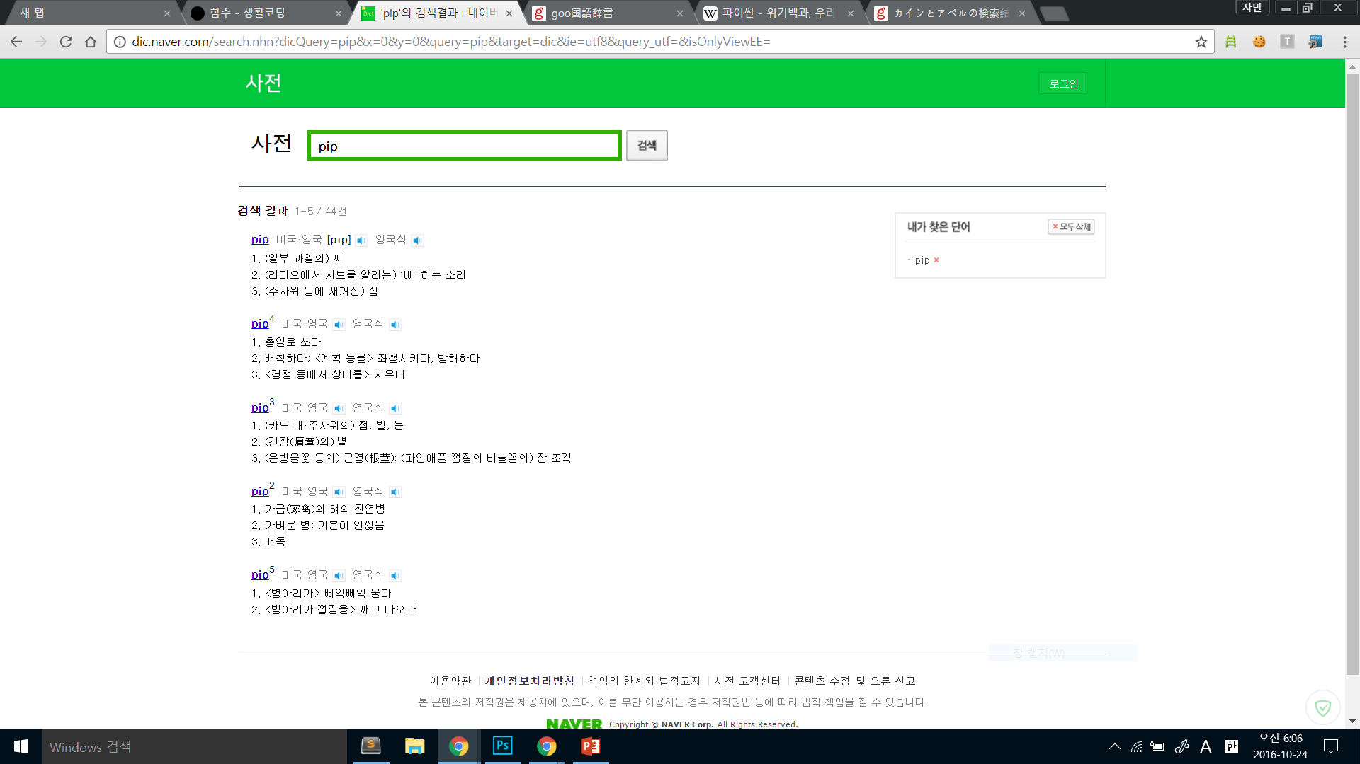
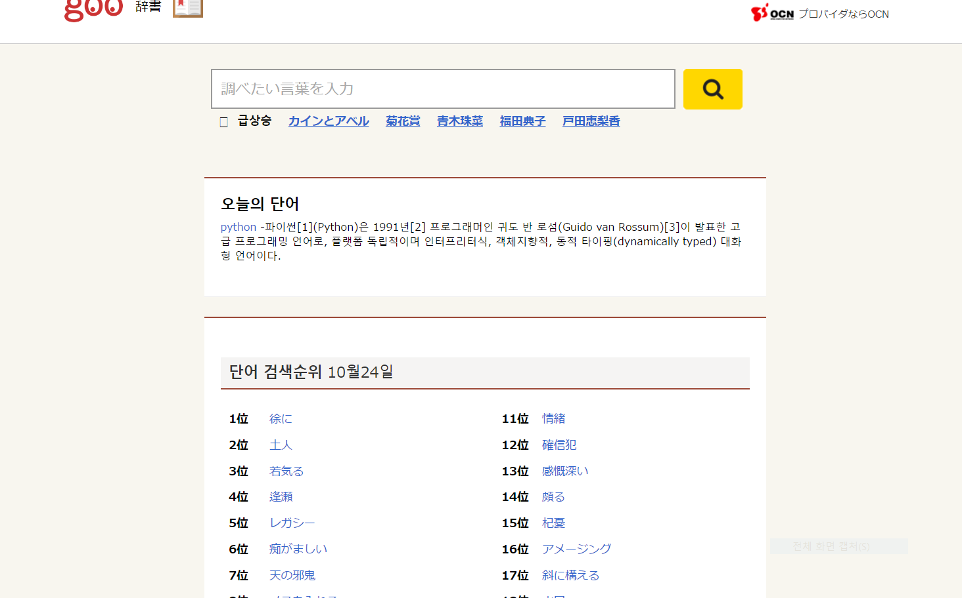
사전 -프론트 페이지
새 단어

Slide 4
사전 -검색 결과

Slide 5
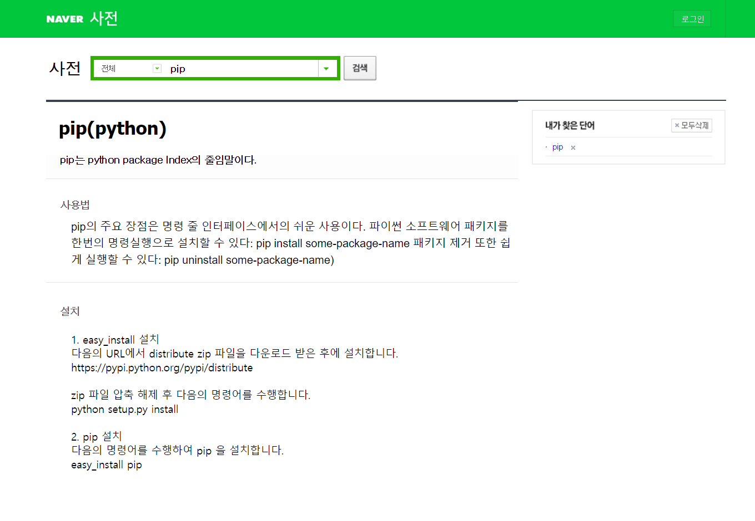
사전 -콘텐츠

